Slide 1
现代机械控制工程
第五章 控制系统的稳定性分析
华东理工大学机械与动力工程学院
制作：华中科技大学
熊良才、吴波、陈良才

Slide 2
第五章 控制系统的稳定性分析
——系统能正常工作的首要条件
系统的稳定性与稳定条件
Routh（劳斯）稳定判据
Nyquist 稳定判据
Bode稳定判据
系统的相对稳定性
制作：华中科技大学
熊良才、吴波、陈良才

Slide 3
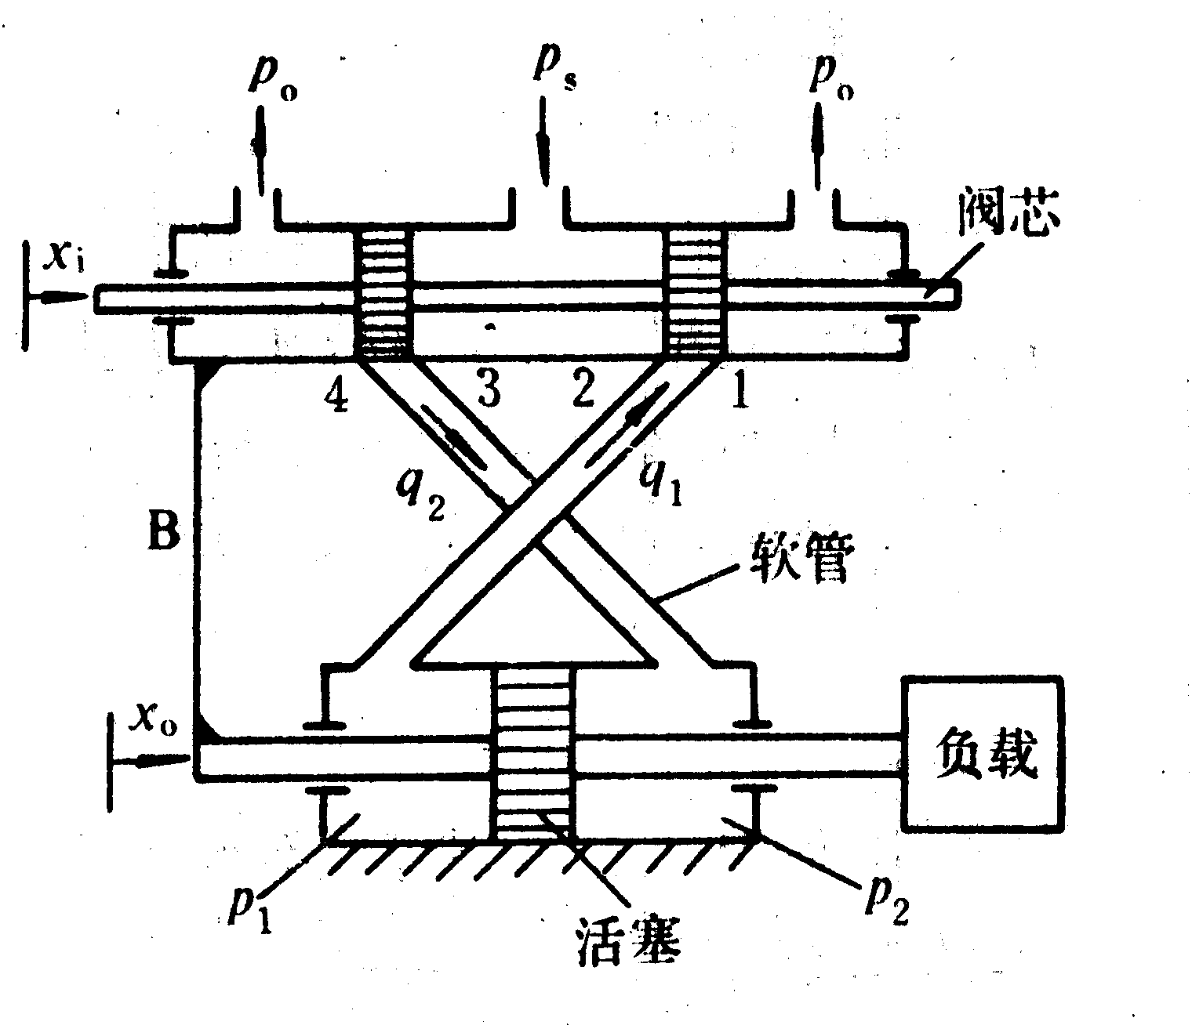
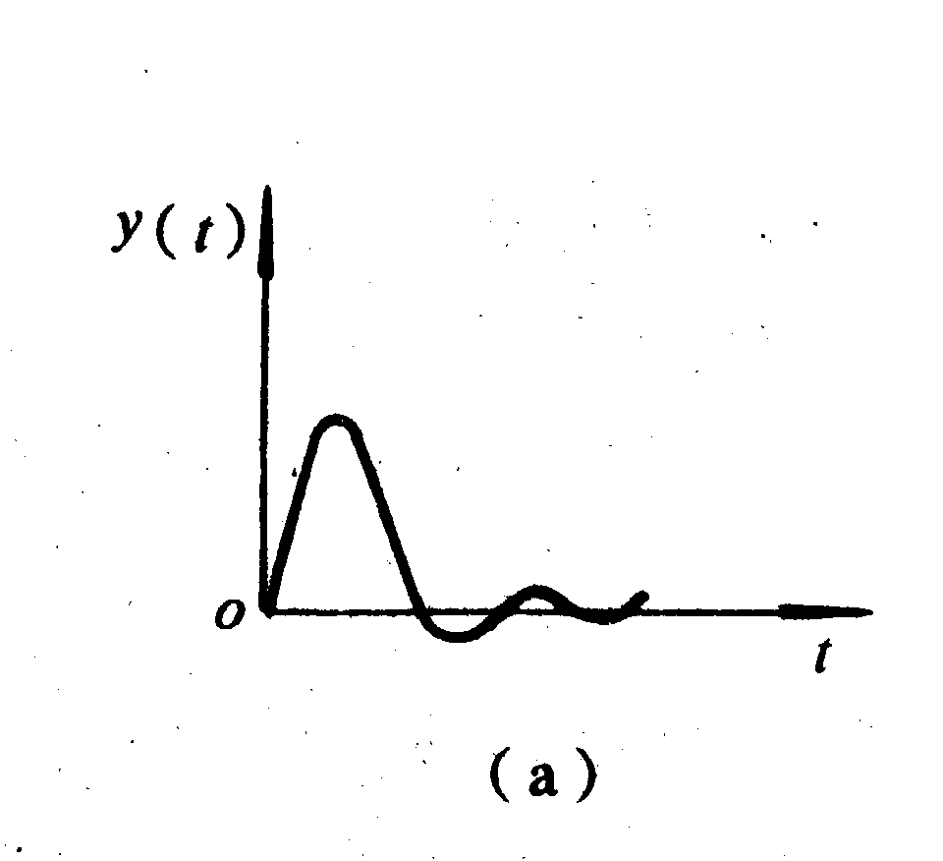
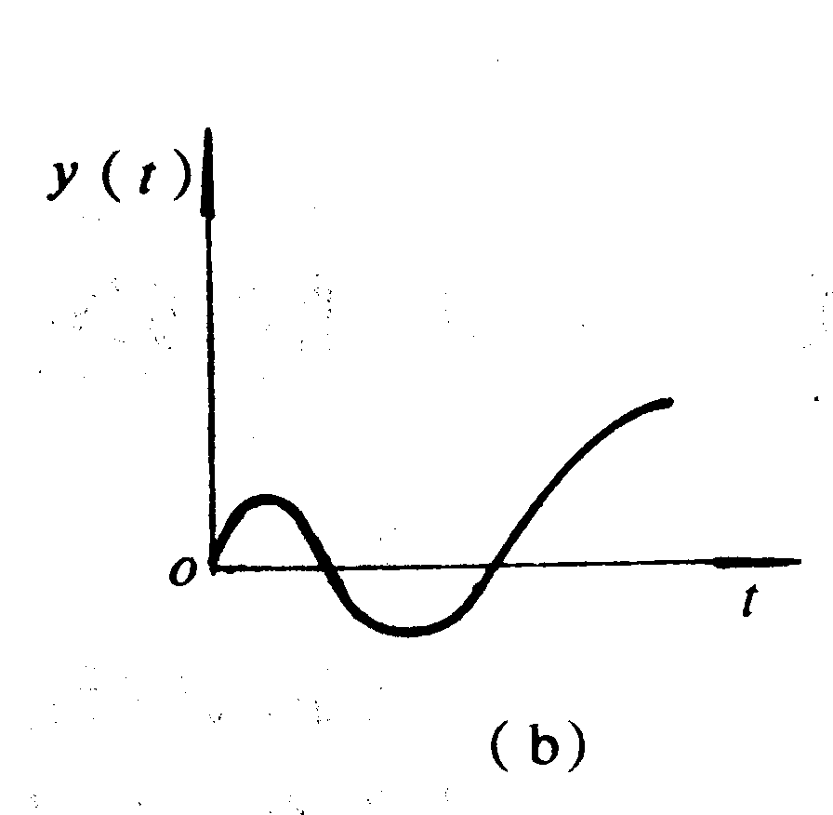
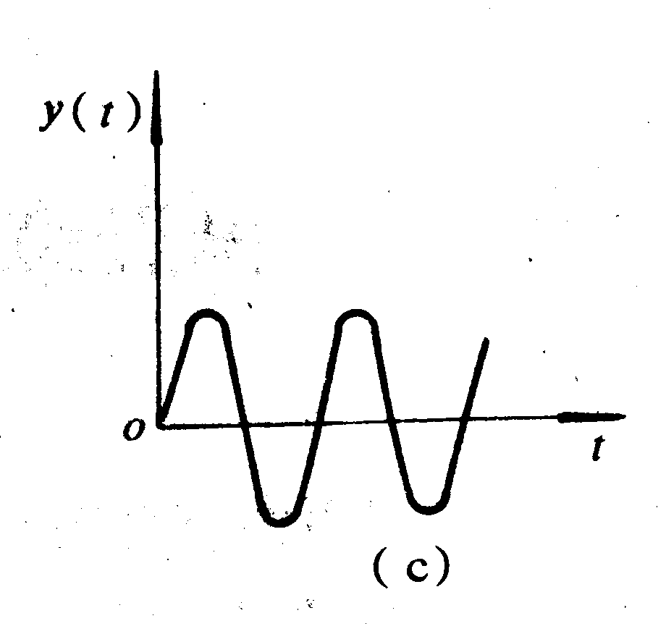
一、系统的稳定性与稳定条件
系统不稳定现象
例：液压位置随动系统
原理：
外力→阀芯初始位移X_{i}(0)→阀口2、4打开
  →活塞右移→阀口关闭（回复平衡位置）
  →（惯性）活塞继续右移→阀口1、3开启→活塞左移→ 平衡位置→（惯性）活塞继续左移→阀口2、4开启……
① 随动：活塞跟随阀芯运动
② 惯性：引起振荡
③ 振荡结果：
① 减幅振荡
（收敛，稳定）
② 等幅振荡
（临界稳定）
③ 增幅振荡
（发散，不稳定）
制作：华中科技大学
熊良才、吴波、陈良才

Slide 4
一、系统的稳定性与稳定条件
结论：
  系统是否稳定，取决于系统本身（结构，参数），与输入无关
  不稳定现象的存在是由于反馈作用
  稳定性是指自由响应的收敛性
定义：
无输入时的初态
输入引起的初态
系统在初始状态作用下
输出
（响应）
收敛（回复平衡位置）
系统稳定
发散（偏离越来越大）
系统不稳定
制作：华中科技大学
熊良才、吴波、陈良才

Slide 5
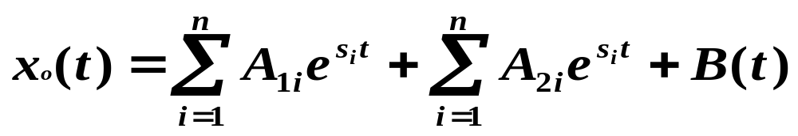
系统稳定条件
线性定常系统：
自由响应
强迫响应
系统的初态引起的自由响应
输入引起的自由响应
s_{i}:系统的特征根
制作：华中科技大学
熊良才、吴波、陈良才

Slide 6
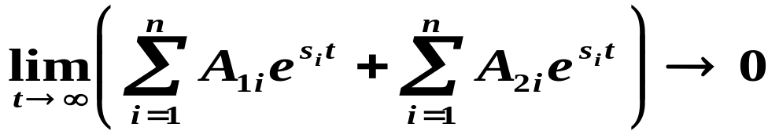
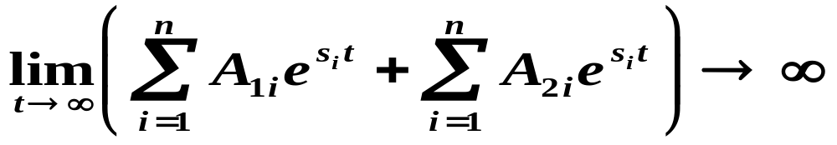
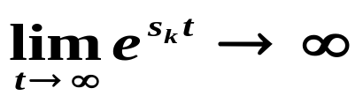
系统稳定条件
当系统所有的特征根s_{i}（i=1，2，…，n)均具有负实部（位于[s]平面的左半平面）
自由响应收敛，系统稳定
若有任一s_{k}具有正实部（位于[s]平面的右半平面）
自由响应发散，系统不稳定
制作：华中科技大学
熊良才、吴波、陈良才

Slide 7
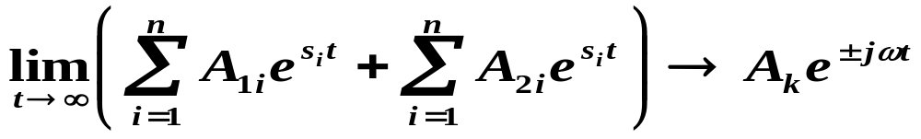
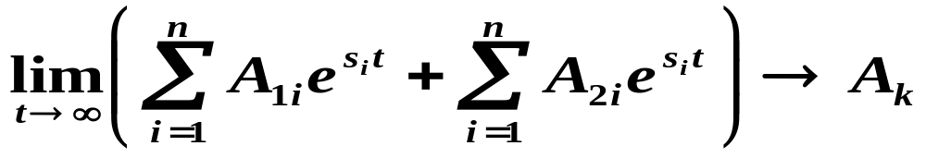

系统稳定条件
若有特征根s_{k} =±jω（位于[s]平面的虚轴上），其余极点位于[s]平面的坐半平面
简谐运动
自由响应等幅振动，系统临界稳定
若有特征根s_{k} =0（位于[s]平面的原点），其余极点位于[s]平面的坐半平面
自由响应收敛于常值，系统稳定
制作：华中科技大学
熊良才、吴波、陈良才

Slide 8
系统稳定条件
结论：线性定常系统是否稳定，完全取决于系统的特征根。
线性定常系统稳定的充要条件：
  若系统的全部特征根（传递函数的全部极点）均具有负实部（位于[s]平面的左半平面），则系统稳定。
制作：华中科技大学
熊良才、吴波、陈良才

Slide 9
如何判别？
①高阶难求
②不必要
求出闭环极点？
实验？
如果不稳定，可能导致严重后果
思路：
①特征方程→根的分布（避免求解）
②开环传递函数→闭环系统的稳定性
  （开环极点易知，闭环极点难求）
稳定判据
制作：华中科技大学
熊良才、吴波、陈良才

Slide 10
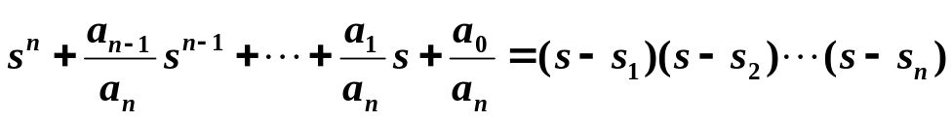
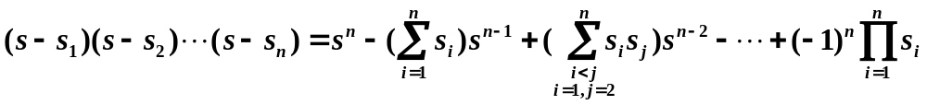
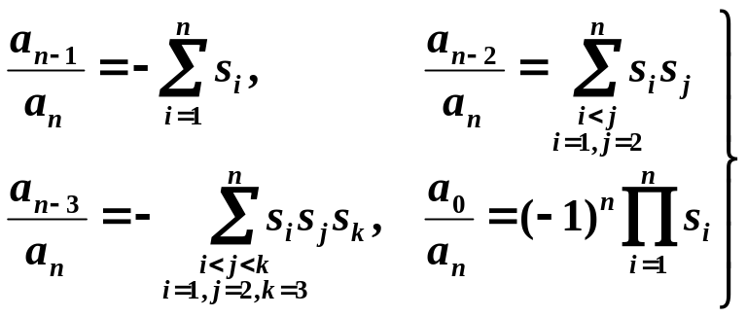
二、Routh （劳斯）稳定判据
——代数判据（依据根与系数的关系判断根的分布）
系统稳定的必要条件
设系统特征方程为：
s₁,s₂,…,s_{n}：特征根
因为
比较系数：
系统稳定的必要条件：
  各系数同号且不为零
或：
a_{n}>0, a_{n-1}>0, … , a₁>0, a₀>0
制作：华中科技大学
熊良才、吴波、陈良才

Slide 11
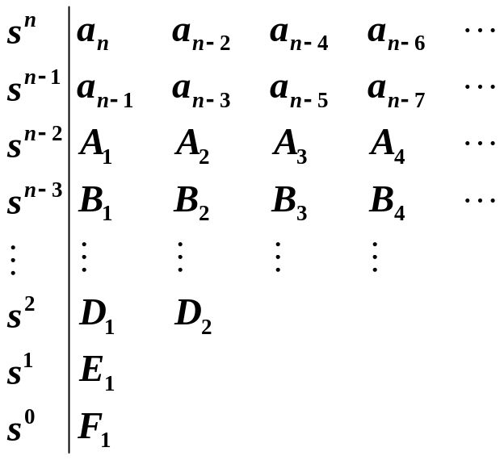
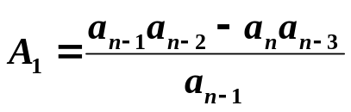
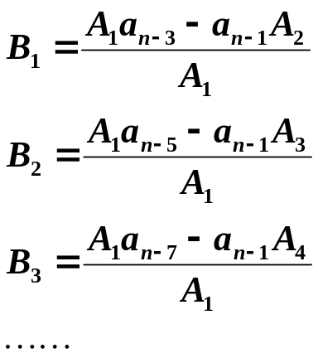
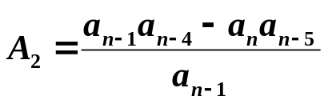
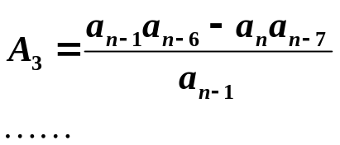
二、Routh （劳斯）稳定判据
系统稳定的充要条件
特征方程：
Routh 表：
其中：
Routh 判据：Routh表中第一列各元符号改变的次数等于系统特征方程具有正实部特征根的个数。因此，系统稳定的充要条件是Routh表中第一列各元的符号均为正，且值不为零。
制作：华中科技大学
熊良才、吴波、陈良才

Slide 12
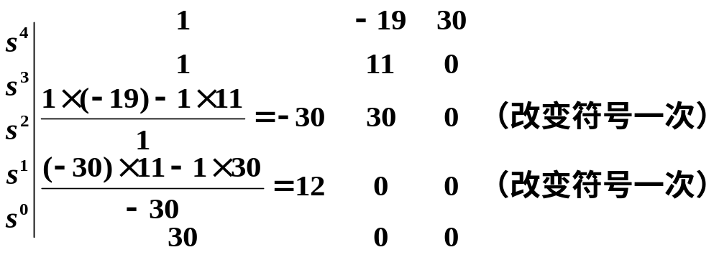
例1 系统的特征方程
D(s)=s⁴＋s³－19s²＋11s＋30＝0
Routh 表：
第一列各元符号改变次数为2，因此
  系统不稳定
  系统有两个具有正实部的特征根
制作：华中科技大学
熊良才、吴波、陈良才

Slide 13
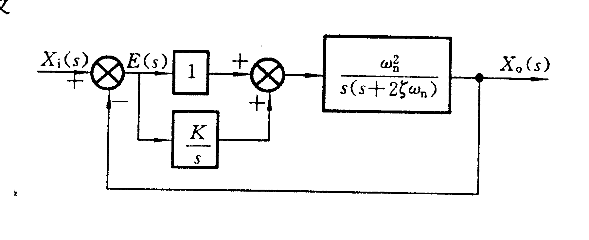
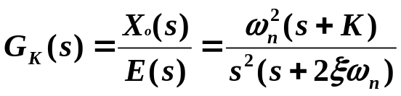
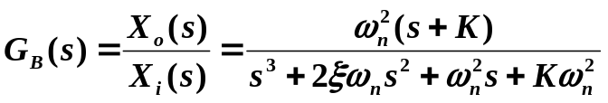
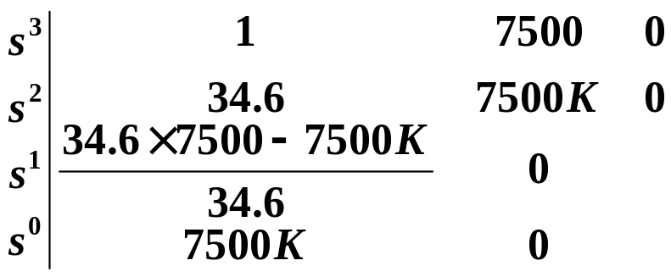

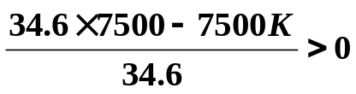
例2 已知ξ=0.2及ω_{n}=86.6，试确定K取何值时，系统方能稳定。
系统开环传递函数：
系统闭环传递函数：
特征方程：
即：
D(s)=s³+34.6s²+7500s+7500K=0
由系统稳定的充要条件，有
(1) 7500K>0，亦即K>0。显然，这就是由必要条件所得的结果。
(2) ，亦即K<34.6。
故能使系统稳定的参数K的取值范围为0<K<34.6。
制作：华中科技大学
熊良才、吴波、陈良才

Slide 14
特别：
二阶系统(n=2)稳定的充要条件为：
  a₂>0, a₁>0, a₀>0,
三阶系统(n=3)稳定的充要条件为：
  a₃>0, a₂>0, a₀>0, a₁a₂－a₀a₃>0
制作：华中科技大学
熊良才、吴波、陈良才

Slide 15
劳斯阵列的特殊情况
劳斯阵列表某一行中的第一列元素等于
零，但其余各项不等于零或不全为零。
处理方法：用一个很小的正数 ε 代替该行第一列的零，并据此计算出阵列中的其余各项。然后令ε →0，按前述方法进行判别。
如果零( ε )上下两项的符号相同，则系统存在一对虚根，处于临界稳定状态；如果零( ε )上下两项的符号不同，则表明有一个符号变化，系统不稳定。

Slide 16
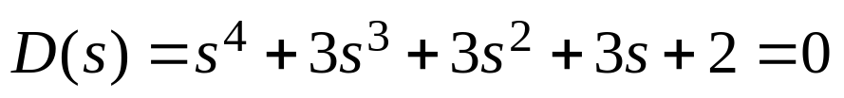
例如：
s⁴ 1 3 2
s³ 3 3 0
1 1 0
s² 2 2
1 1
s¹ ε(0)
s⁰ 1
劳斯阵列第一列零(ε)
上下两项的符号相同，表明系统有一对虚根。系统临界稳定。
事实上，系统特征根如下：
－1、－2、± j

Slide 17
劳斯阵列表某一行全为零
劳斯阵列出现全零行表明系统在s平面有对称分布的根，即存在大小相等符号相反的实根和（或）一对共轭虚根和（或）对称于实轴的两对共轭复根；或存在更多这种大小相等，但在s平面位置径向相反的根。
jω
jω
jω
jb
ja
-a
0
a
σ
0
σ
-a
0
a
σ
-ja
-jb

Slide 18
处理方法：利用该零行上面一行元素构成辅助多项式，取辅助多项式导数的系数代替该零行，继续计算劳斯阵列中其余各项。
令辅助多项式等于零得到辅助方程，解此方程可得这些成对的特征根。显然，辅助多项式的阶次总是偶数。
例如：

Slide 19
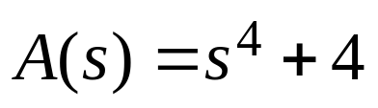
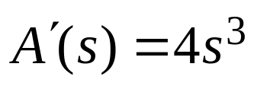
s⁷ 1 7 4 28
s⁶ 3 5 12 20
s⁵ 16/3 0 64/3 0
1 0 4 0
s⁴ 5 0 20
1 0 4
s³ 0 0
4 0
s² ε(0) 4
s¹ -16/ε
s⁰ 4
显然，系统不稳定。其特征根如下：
-1、-1 ± j2、 -1 ± j、1 ± j

Slide 20
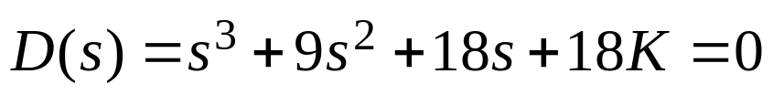
用劳斯判据判断系统的相对稳定性
系统相对稳定性可通过极点距虚轴的距离来表征。为了使系统具有良好的动态响应，常希望极点与虚轴具有一定的距离。
为此，可将原 s 平面虚轴向左平移期望的最小距离a，即用 s–a 替换原特征方程中的s，得到新的特征方程，再利用劳斯判据即可判断系统的特征根是否位于垂线s = –a的左边。
例如：已知
若要求特征根得实部均小于-1，判断K的取值范围。

Slide 21

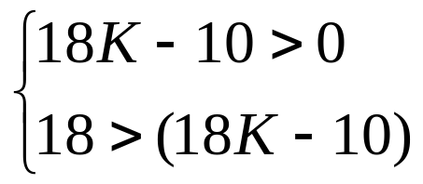
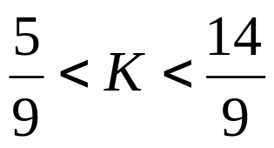
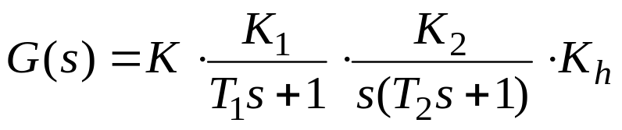
解：令s→s - 1：
要使D1(s)的特征根实部均小于0，即D(s)的特征根实部均小于－1，须：
例2
已知单位反馈系统的开环传递函数为：
其中K、K₁ 、K₂ 、K_{h}、T₁ 、T₂均为正常数。求系统在输入x_{i}(t) = a+bt (a, b>0)作用下，稳态误差e_{ss}<Δ (Δ > 0)时，系统各参数应满足的条件。

Slide 22
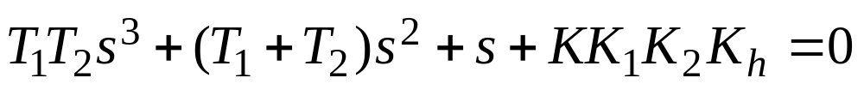
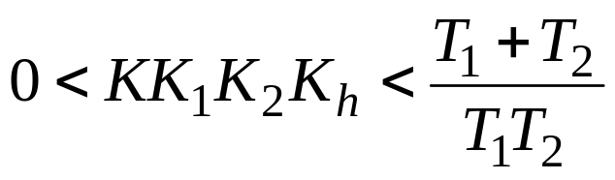
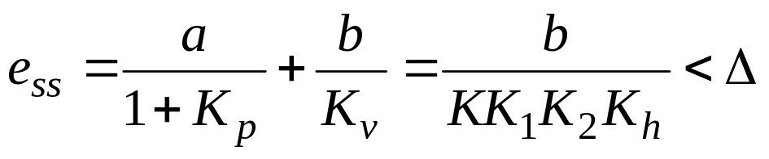
解：系统必须稳定，稳态误差才有意义。系统的特征方程为：
稳定条件为：
即：
本系统为I型系统，在输入xi(t) = a+bt 作用下的稳态误差为：

Slide 23
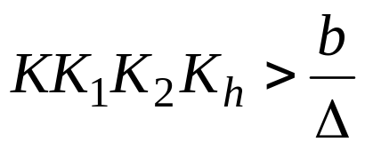
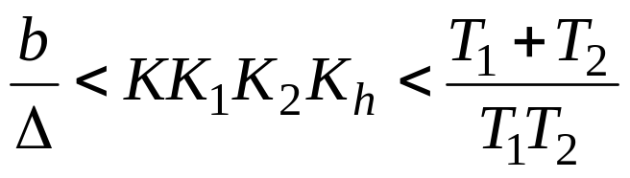
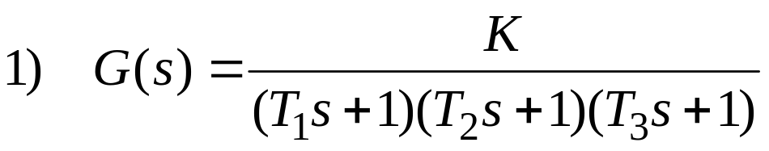
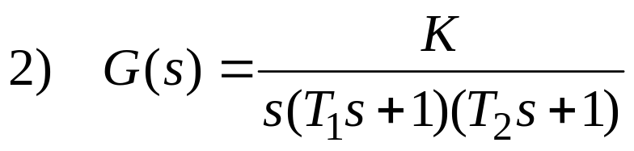
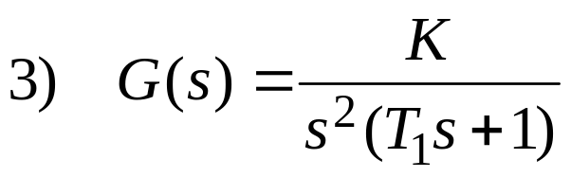
显然，稳态误差ess<Δ须：
所以：
例3
已知系统开环传递函数如下：
判断上述系统开环增益K的稳定域，并说明开环积分环节数目对系统稳定性的影响。

Slide 24
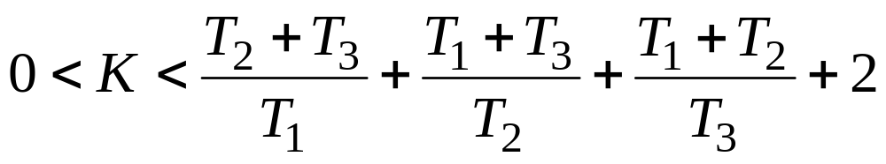
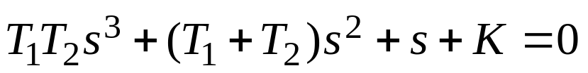
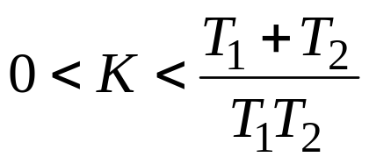
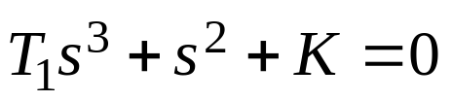
解：系统1的闭环特征方程为：
K的稳定域为：
系统2的闭环特征方程为：
上述事实表明，增加系统开环积分环节的数目对系统稳定性不利。
K的稳定域为：
系统3的闭环特征方程为：
由于特征方程缺项，不存在K的稳定域。

Slide 25
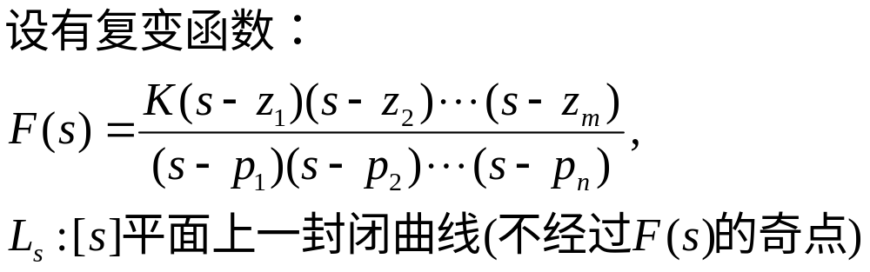
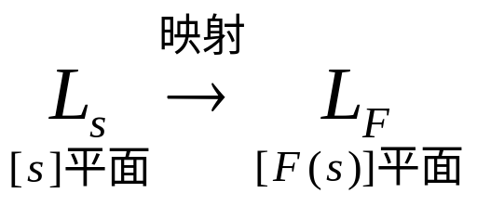
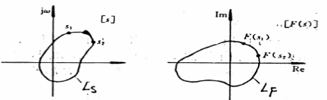
三、Nyquist稳定判据
1、幅角原理

Slide 26
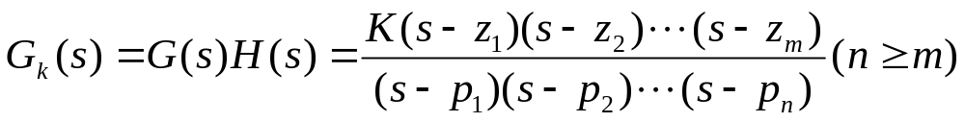
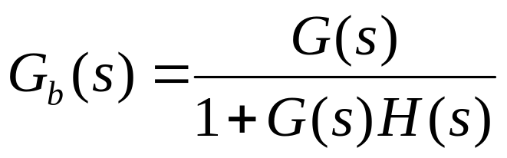
幅角原理：s按顺时针方向沿Ls变化一周时，F(s)将绕原点顺时针旋转N周，即顺时针包围原点N次。
  即有：N=Z-P，其中Z:Ls内的F(s)的零点数，
  P:Ls内的F(s)的极点数。
2、开、闭环零极点与F(s) 、Nyquist稳定判据
X_{i}(s)
G(s)
X_{o}(s)
H(s)

Slide 27
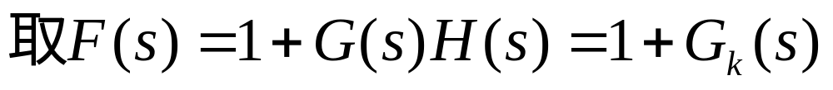
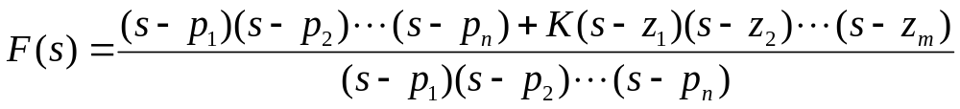


结论：
系统稳定的充要条件是G_{b}(s)在右半平面没有极点，也就是F(s)在右半平面没有零点。

Slide 28

为研究F(s)在右半平面有没有零点，可选择一条包围
一整个s右半平面的封闭曲线，如下图所示：
应用幅角原理时，Ls不能通过F(s)任何极点，所以当函数F(s)有若干个极点处于s平面的虚轴或原点处时，Ls应以这些点为圆心，以无穷小为半径的圆弧按逆时针方向绕过这些点。

Slide 29

设F(s)=1+G(s)H(s),当s沿Ls移动一周时，在F平面上的映射曲线Lf将逆时针包围原点N=Z-P圈。
G(s)H(s)=F(s)-1，可见GH平面是将F平面的虚轴右移一个单位所构成的复平面。故F(s)的映射曲线Lf包围原点的圈数就等于G(s)H(s)的映射曲线Lgh包围(-1,j0)的圈数。

Slide 30



对于任何物理上可实现的开环系统，其G_{k}(s)分母的阶数n必不小于分子的阶数m,故有：
所以，s平面上的半径为无穷的半圆映射到GH平面为原点
或实轴上的一点。
故G(s)H(s)的绕行情况只需要考虑s平面的虚轴映射到GH平面上的开环Nyquist轨迹。
Nyquist稳定判据：当w上 到 时，若GH平面上的开环
频率特性G(jw)H(jw)逆时针方向包围(-1,j0)点P圈，则闭环
系统稳定，P为G(s)H(s)在s右半平面的极点数。
对于开环稳定的系统，有P=0，此时闭环稳定的充要条件：

Slide 31


系统的开环频率轨迹G(jw)H(jw)不包围(-1,j0)点。
3、Nyquist稳定判别步骤
(1)根据开环传递函数，确定P；
(2)作G(jw)H(jw)的Nyquist图，确定N；
(3)运用判据N=Z-P，确定Z；
稳定
不稳定

Slide 32



解：
1)右半平面极点数：P=1
2)G(jw)H(jw)Nyquist轨迹：
3)若N=P，则有Z=0，闭环
稳定（开环不稳定）
注意：我们作Nyquist轨迹时，w的取值常从0- ，此时Nyquist轨迹逆时针包围(-1,j0)的圈数为N，若有N=P/2，则闭环系统稳定。

Slide 33

4、开环含有积分环节时的Nyquist轨迹
当平面上的Nyquist轨迹不能经过的极点时，应该以半径为无穷小的圆弧逆时针绕开开环极点所在的原点，如前图所示。
考虑极点在原点处的情形，此时新的虚轴由－j∞ -j0–和 j0⁺ -j∞ 的两段直线和小半圆j0– - 0 ~ j0⁺组成。
小半圆的表达式为：
θ = -90°对应ω = j0– ；θ = 0° 对应ω = 0 ；
θ = 90°对应ω = j0⁺ ；

Slide 34




对G(jω)起始点位于无穷小的半圆上。
当ω = 0–时，θ = -90° ，
当ω = 0时，θ = 0° ，
当ω = j0+时，θ = 90° ，

Slide 35
或：Δarg[G(jω)] = －v180 °。
即当ω由0– → 0 → 0+ 变化时，G(jω)以幅值∞顺时针旋转v180 °。
显然，若仅考虑ω >0的情形，即ω由 0→0+ 变化时，G(jω)以幅值∞顺时针旋转v90 °。
综上所述，对于包含积分环节的开环系统，对虚轴作上述处理后，绘制Nyquist图时需考虑ω由 0→0+ 变化时的轨迹。
即按常规方法作出ω由 0+→ ∞变化时的Nyquist曲线后，从G(j0)开始，以∞的半径顺时针补画v90 °的圆弧(辅助线)得到完整的Nyquist曲线。

Slide 36
显然，对于最小相位系统，由于：
其辅助线的起始点始终在无穷远的正实轴上。
ω =0⁺
Im
Im
Im
ω =0⁺
ω =0
ω =0
ω =0
0
ω =∞
0
ω =∞
0
ω =∞
Re
Re
Re
ω =0⁺
I型系统
II型系统
III型系统

Slide 37
对于非最小相位系统，辅助线的起始点则由其含有的不稳定环节的个数决定。偶数个时，起于正实轴，奇数个时起于负实轴。
为作图方便，通常按ω由 0+→ 0变化加辅助线，即从G(j0+)开始以∞的半径逆时针补画v90°的圆弧。作出辅助线的Nyquist曲线方向仍然是0 → 0+→ +∞。
作出辅助线后，即可应用Nyquist判据判别系统的稳定性。

Slide 38

例题
例1：单位反馈系统的开环传递函数为
应用Nyquist判据判别闭环系统的稳定性。
解：
Im
开环 Nyquist曲线不包围 (-1, j0 )点，而N=0，因此，系统闭环稳定。
ω =∞
ω =0
0
Re
ω =0⁺

Slide 39



例2：已知系统的开环传递函数为
应用Nyquist判据判别闭环系统的稳定性。
解：

Slide 40

ω＝0： A(0)＝K
ϕ(0)＝－270°
ω＝∞： A(∞)＝0
ϕ(∞)＝－270°
注意到：
即T₁<T₂ 时，Nyquist曲线位于第二象限。
T₁>T₂ 时，Nyquist曲线位于第一象限。

Slide 41
Im
ω =0⁺
ω =0⁺
T₁>T₂
T₁<T₂
ω =0
ω =0
0
ω =∞
Re
由图可见，Nyquist曲线顺时针包围(-1, j0 )点半次，而N＝1，系统闭环不稳定。

Slide 42
5、 Nyquist判据中“穿越”的概念
穿越：指开环Nyquist曲线穿过 (-1, j0 ) 点左
边实轴时的情况。
正穿越： ω增大时，Nyquist曲线由上而下穿过-1 - -∞ 段实轴。
正穿越时，相角增加，相当于Nyquist曲线正向包围(-1,j0 )点一圈。
负穿越： ω增大时，Nyquist曲线由下而上穿过-1 - -∞ 段实轴。负穿越相当于Nyquist曲线反向包围(-1, j0 )点一圈。

Slide 43
Im
q=2
+
+
ω =∞
ω =0
–
-1
0
Re
ω
Nyquist稳定判据：当ω由0变化到∞时，Nyquist曲线在(-1, j0 )点左边实轴上的正负穿越次数之差等于q/2时（ q 为系统开环右极点数），闭环系统稳定，否则，闭环系统不稳定。
易知，上图所示系统闭环稳定。

Slide 44




6、 滞后系统的Nyquist稳定性分析
考虑开环附加延迟环节的系统
可见延迟环节不改变原系统的幅频特性，仅对相频特性有影响。具体实例见P176。延迟环节不利于系统稳定

Slide 45


四、Bode稳定判据
Bode稳定判据是几何判据，Nyquist判据的引申。
1、Nyquist图与Bode图的对应关系

Slide 46

Nyquist轨迹与单位圆交点的频率，即对数幅频特性曲线与横轴交点的频率，称为剪切频率或幅值穿越频率、幅值交界频率，记为ω_{c}。
Nyquist轨迹与负实轴交点的频率，即对数相频特性曲线与横轴交点的频率，称为相位穿越频率或相位交界频率，记为ω _{g}。
2、穿越的概念
在前面已讲过穿越、正穿越、负穿越。

Slide 47

若开环频率特性Nyquist轨迹在（－1，j0)点沿频率增加的方向，开环Nyquist轨迹自（－1，j0)点以左的负实轴开始向下称为半次正穿越；反之，若沿频率ω增加的方向，开环轨迹自以左的负实轴开始向上称为半次负穿越。
对应于图上，在开环对数幅频特性为正值的频率范围内，沿ω增加的方向，对数相频特性Bode曲线自下而上穿越-180o线为正穿越；反之，称为负穿越。若对数相频特性曲线自-180o线开始向上，称为半次正穿越；反之，若对数相频特性曲线自-180o线开始向下，称为半次负穿越。

Slide 48
3、Bode判据
设系统开环传递函数在[s]平面的右半平面的极点数为P，则对应的闭环系统稳定性判据是：在Bode图上，当ω由0变到∞+时，在开环对数幅频特性为正值的频率范围内，开环对数相频特性对-180º线正穿越的次数与负穿越的次数之差为P/2时，闭环系统稳定；否则，闭环系统不稳定。
特别地：P=0时，若w_{c}<w_{g}，闭环系统稳定。
若w_{c}>w_{g}，闭环系统不稳定。
若w_{c}=w_{g}，闭环系统临界稳定。
若开环对数幅频特性对横轴有多个剪切频率ω_{c} ，则取最大的那个来判定系统的稳定性。(见P178)

Slide 49




五、系统相对稳定性
系统相对稳定性：Gk(jw)靠近(-1,j0)的程度。
定量指标：
相对裕度
幅值裕度
1、相对裕度

Slide 50





Slide 51





Slide 52



其Bode图如图a所示，

Slide 53



